Slide 1
Основные аспекты программы «Рухани Жаңғыру»

Slide 2
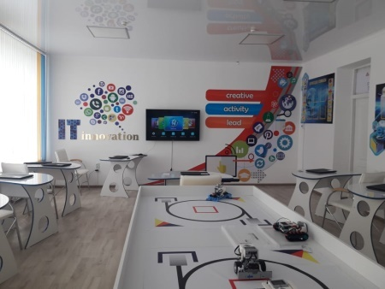
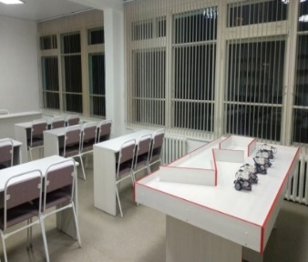
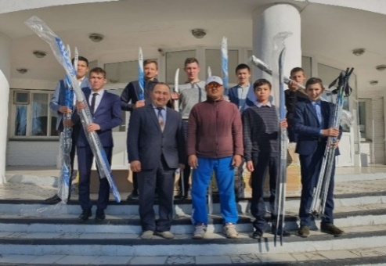
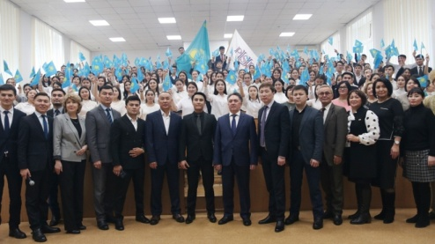
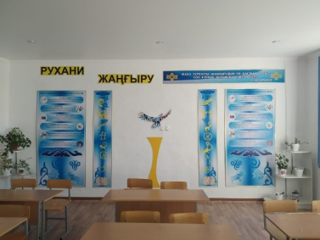
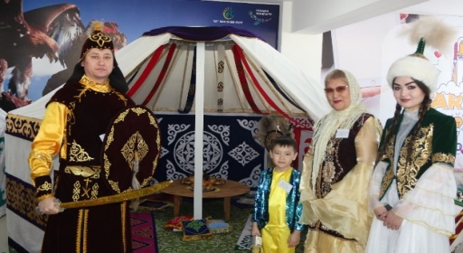
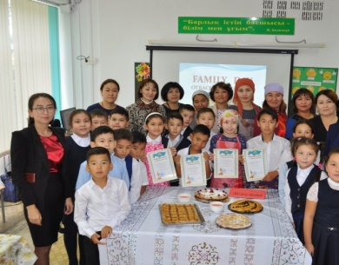
Культ знания
стремление к образованию как самому фундаментальному фактору успеха.
Конкурентоспособ
ность
постоянная работа над собой, самосовершенствование, стремление и желание быть лучшим, первым, побеждать в честной борьбе.
Ключевые направления модернизации национального самосознания
Прагматизм
умение планировать свое будущее, умение выстраивать свою систему приоритетов, поступков и взглядов на жизнь, в получении практически полезных результатов.
Эволюционное развитие Казахстана
поступательные, позитивные изменения в обществе, которые естественным образом вырастают из существующих в нем исторических условий
Сохранение национальной идентичности
сохранение нашего национального кода
Открытость сознания
готовность ко всему новому, стремление к познанию неизведанного, желание обучиться тому, чего не знаешь или не умеешь

Slide 3
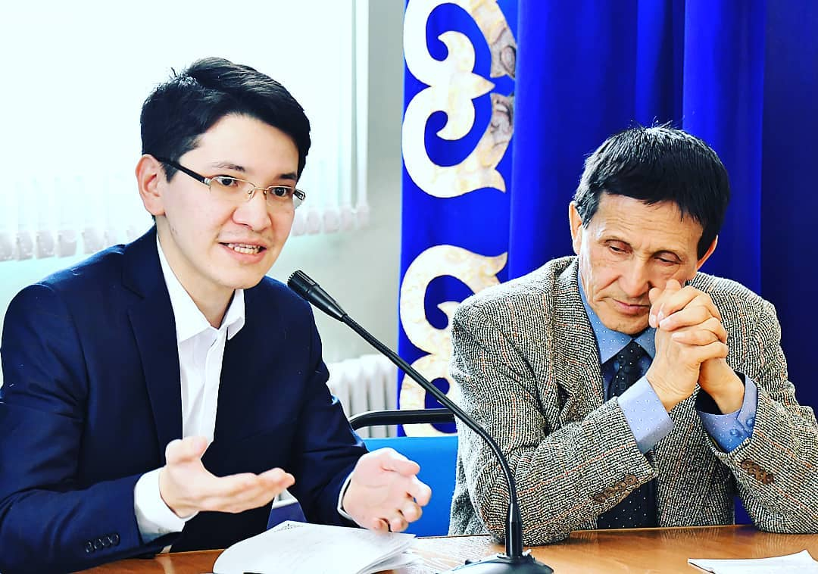
«РУХАНИ ЖАҢҒЫРУ»
«Переход казахского алфавита НА Латинскую графику»
Задачи:
*Обеспечение организационно-методической поддержки процесса перехода на латинскую графику.
*Обеспечение общедоступности и массового внедрения программы перекодировщика с кириллицы на латиницу. *Проведение апробации поэтапного перехода казахского алфавита на латинскую графику среди организаций образования. *Повышение квалификации филологов в рамках перевода алфавита казахского языка на латинскую графику.
Цель – обеспечение поэтапного перехода к использованию казахского языка на основе латинской графики.

Slide 4
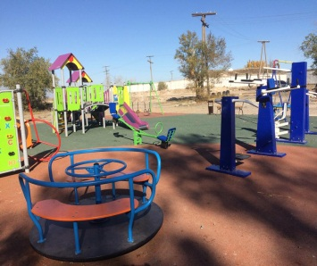
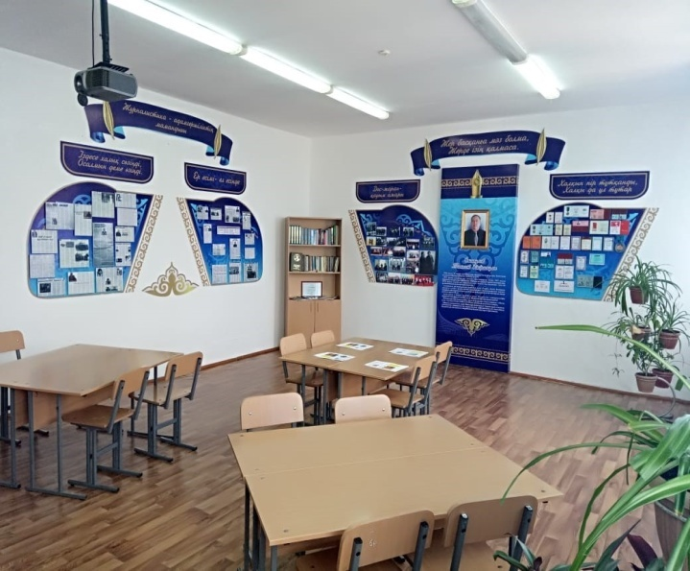
«РУХАНИ ЖАҢҒЫРУ»
«Новое гуманитарное знание. 100 новых учебников на казахском языке»
Задачи:
*Перевод 100 ведущих учебников в социально гуманитарной сфере на казахский язык.
*Организация экспертной комиссии по рецензированию переведенных учебников.
*Совершенствование терминологии, увеличение объема терминов на государственном языке, а также популяризация их. *Обеспечение организаций образования, библиотек учебниками, изданными в рамках проекта.
*Проведение интеллектуальных конкурсов, викторин, дебатов среди различных социальных групп молодежи.
Цель – создание условий для получения студентами гуманитарного образования на государственном языке по лучшим мировым образцам.
Задачи:
*Организация краеведческой работы в сфере образования, экологии и благоустройства, изучение региональной истории, восстановление культурно-исторических памятников и культурных объектов местного масштаба.
*Вовлечение граждан к развитию родного края, а также решение социальных проблем.
*Развитие культуры благотворительности.
*Организация выставок краеведческого декоративно прикладного творчества.
*Создание туристских экспедиционных отрядов.
«Туған жер»
Цель - воспитание у казахстанцев чувства истинного патриотизма.

Slide 5
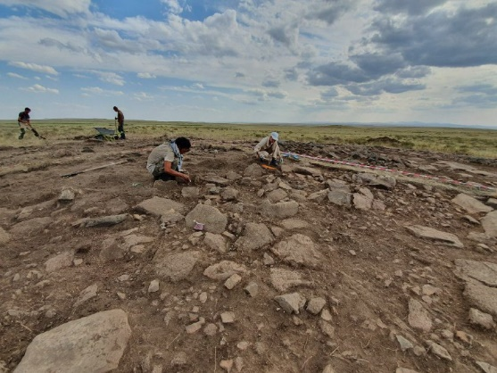
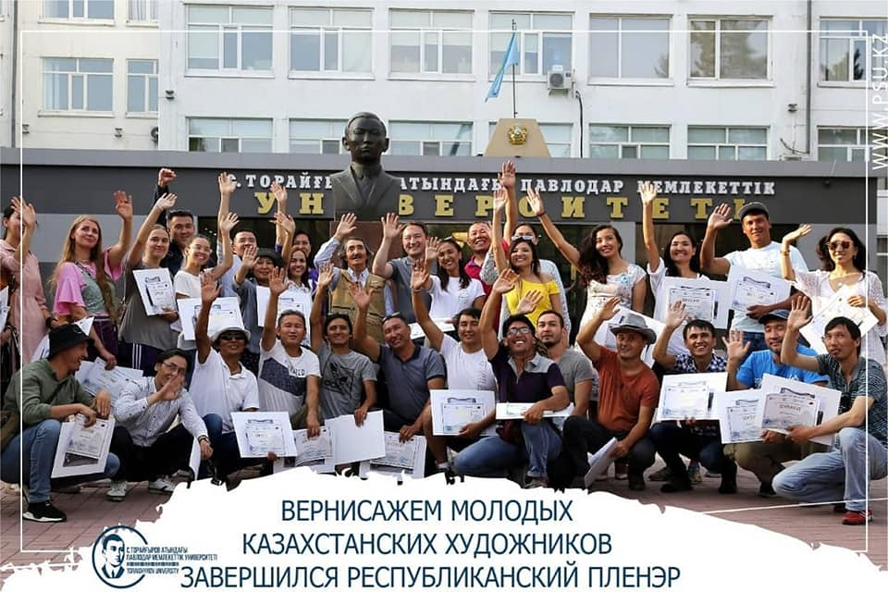
«духовные святыни. САКРАЛЬНАЯ ГЕОГРАФИЯ КАЗАХСТАНА»
Задачи:
*Создание культурно-географического пояса святынь Казахстана, определение его роли.
*Организация экспедиции по сакральным, туристским объектам Казахстана.
*Продвижение информационных проектов по сакральным местам в СМИ.
*Поддержка развития внутреннего туризма.
*Обеспечение доступности сакральных объектов по части инфраструктуры и логистики.
*Вовлечение молодежи, школьников в продвижение основной цели проекта.
Цель – сохранение, восстановление, популяризация исторических и культурных памятников, святых мест Казахстана.
46 сакральных объектов
7 внесены в республиканскую карту сакральных мест
65 туристических маршрутов

Slide 6
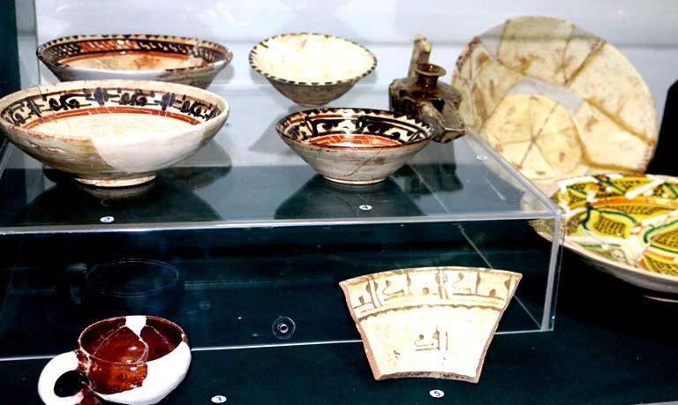
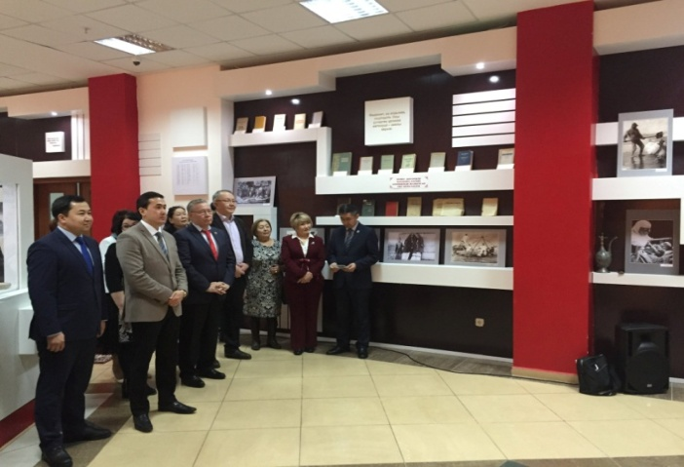
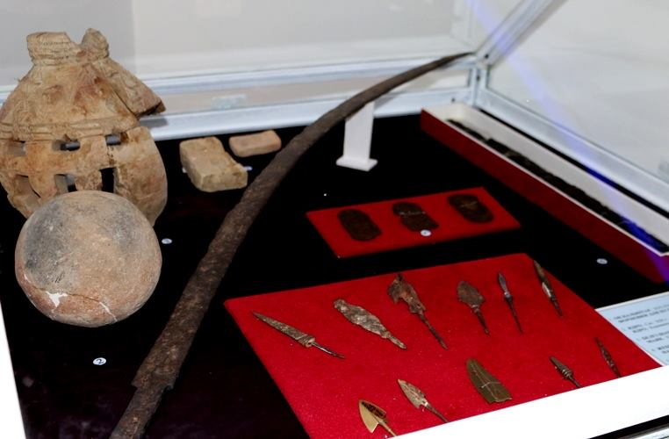
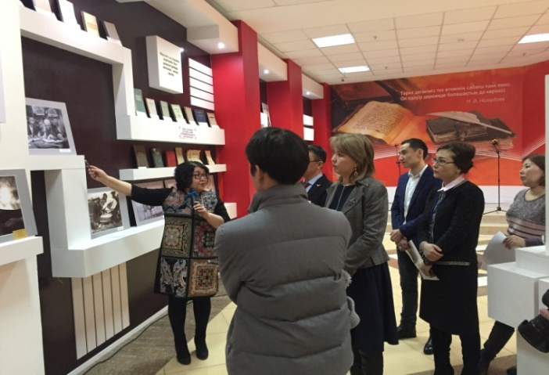
«РУХАНИ ЖАҢҒЫРУ»
Задачи:
*Перевод на шесть мировых языков лучших произведений современных казахстанских деятелей в сфере литературы, гуманитарных наук, творческие работы художников, музыкантов, скульпторов.
*Продвижение лучших произведений современных казахстанских деятелей культуры.
*Популяризация казахстанской культуры в стране, а также содействие популяризации культурных достижений Казахстана за рубежом.
*Разработка и использование современных форм подачи материала для продвижения современной казахстанской культуры.
*Поддержка творческой интеллигенции.
«Современная казахстанская культура в глобальном мире»
Цель – популяризация культурных достижений Казахстана на мировом уровне.
«ERTIS PROMENADE»

Slide 7
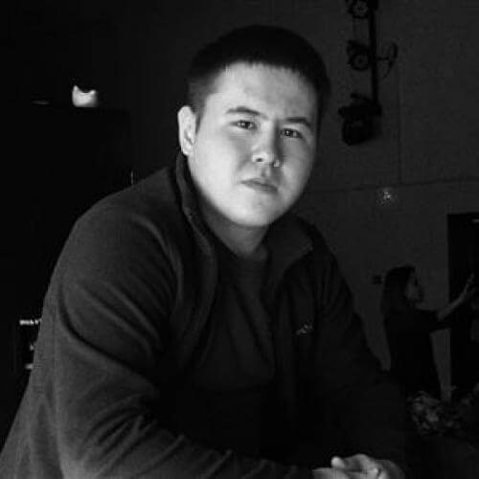
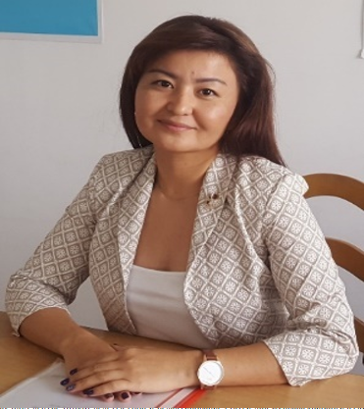
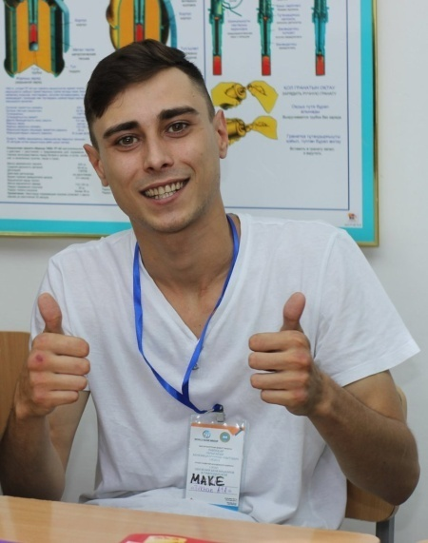
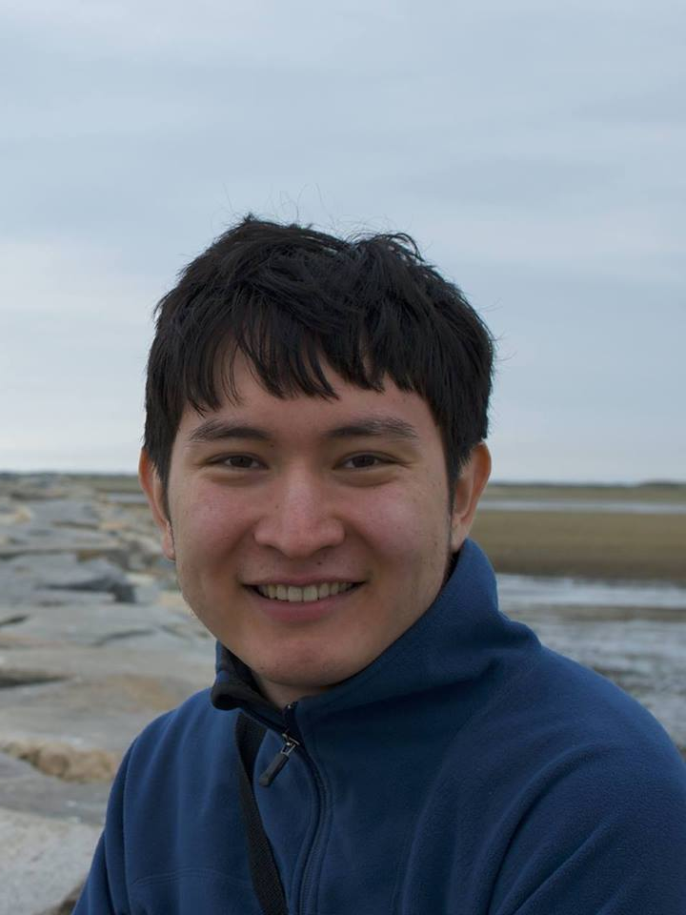
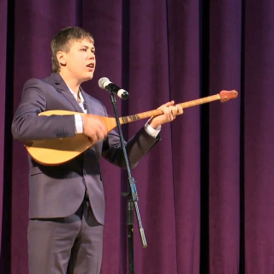
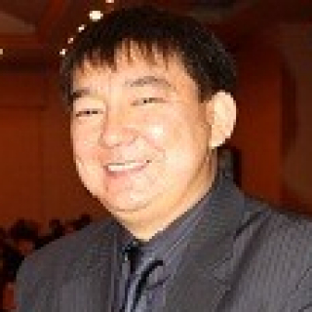
«РУХАНИ ЖАҢҒЫРУ»
«100 НОВЫХ ЛИЦ Казахстана»
Задачи:
*Сформировать научно обоснованные критерии выдвижения и определения современных лидеров.
*Информационное и имиджевое продвижение победителей проекта, популяризация их опыта, достижений.
*Поддержка и оказание содействия в реализации инициатив, опыта, проектов победителей «100 новых лиц Казахстана». *Активное вовлечение в реализацию социальных, экологических, имиджевых и других проектов, направленных на развитие общества.
Цель - показать истории успешных людей, олицетворяющих современный Казахстан, его успехи и достижения в различных сферах деятельности.

Slide 8
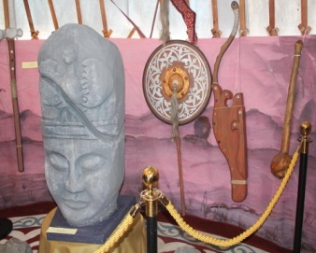
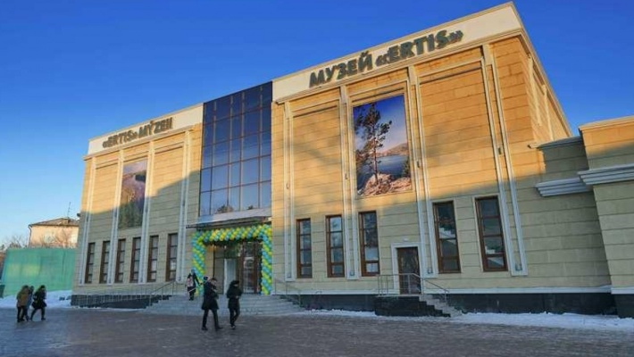
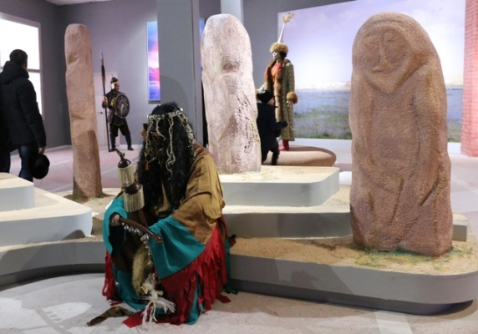
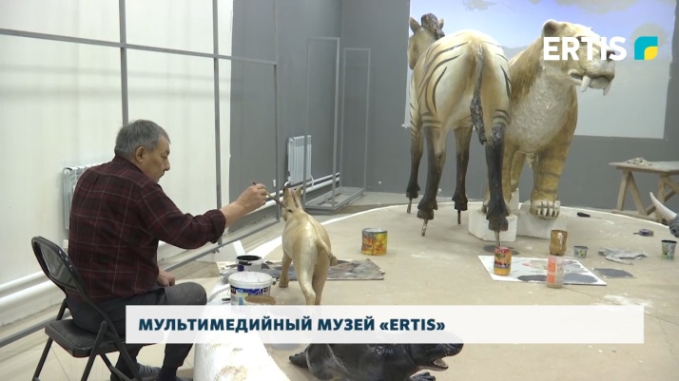
«Ұлы даланың жеті қыры»
«Архив – 2025»
Задачи:
1.Проведение археографических работ в зарубежных архивах и фондах по истории и культуре.
2. Сбор архивных данных с последующим анализом и оцифровкой.
3.Создание историко-археологического движения при школах и краеведческих музеях во всех регионах страны.
4.Обеспечение доступности к архивной информации.
Цель – фундаментальные исследования в отечественных и зарубежных архивах с целью восстановления недостающих фрагментов истории
«МУЗЕЙ ДРЕВНЕГО ИСКУССТВА И ТЕХНОЛОГИЙ ВЕЛИКОЙ СТЕПИ»
Задачи:
1.Организация экспедиций по нахождению образцов искусства и технологий кочевников.
2.Проведение выставок мастеров-ремесленников с реконструкцией быта и предметов культуры кочевников.
3.Проведение фестивалей исторических реконструкций в регионах Казахстана.
4.Создание виртуальных музеев с элементами дополненной реальности.
5.Организация передвижных тематических выставок в различных регионах страны.
Цель – сохранение и развитие культурного наследия казахского народа через создание музеев древнего искусства и технологий Великой степи

Slide 9
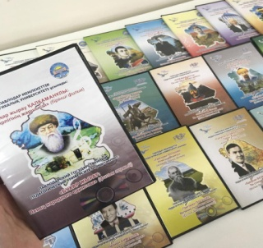
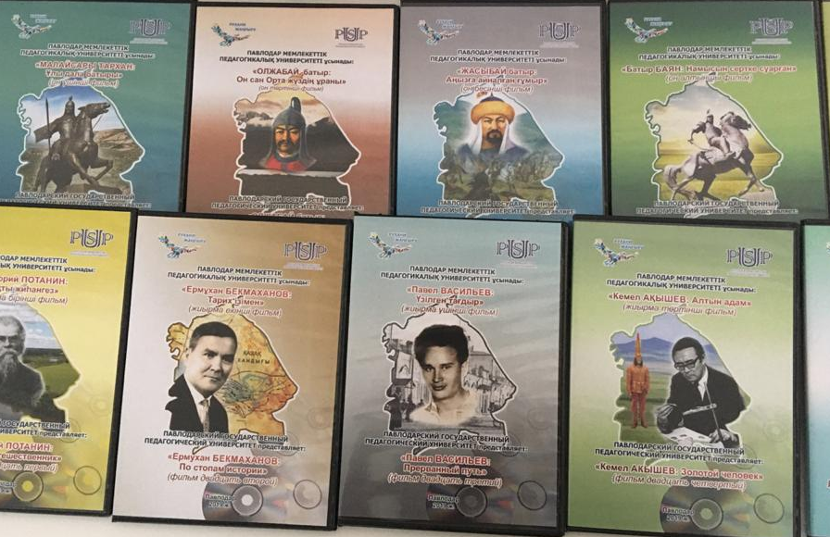
«Ұлы даланың жеті қыры»
Задачи:
1.Создание учебно-образовательного Парка энциклопедии «Великие имена Великой степи».
2.Формирование актуальной галереи образов великих мыслителей, поэтов и правителей прошлого в современном искусстве с привлечением зарубежных специалистов, в том числе с использованием креативного потенциала альтернативного молодежного искусства.
3.Увековечивание наследия великих деятелей Степи, в том числе открытие музеев под открытым небом во всех регионах.
4.Популяризация их наследия, в том числе создание и распространение научно-популярной серии «Выдающиеся личности Великой степи» – «Ұлы Дала тұлғалары».
«ВЕЛИКИЕ ИМЕНА Великой степи»
Цель – изучение и популяризация жизни, наследия великих исторических деятелей Степи.

Slide 10
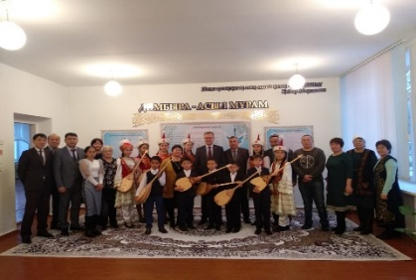
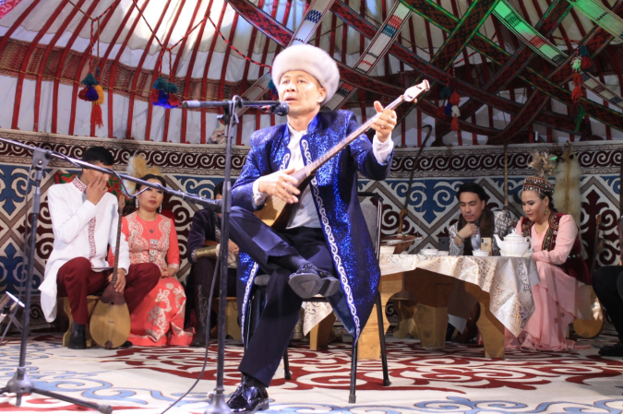
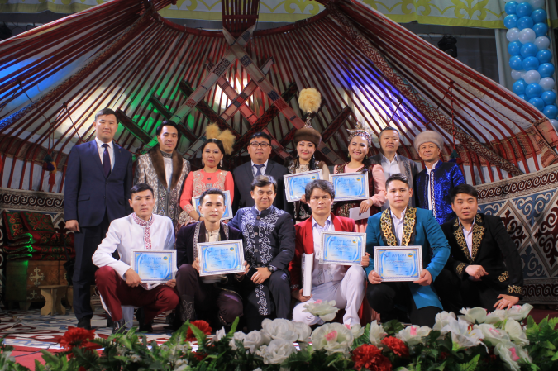
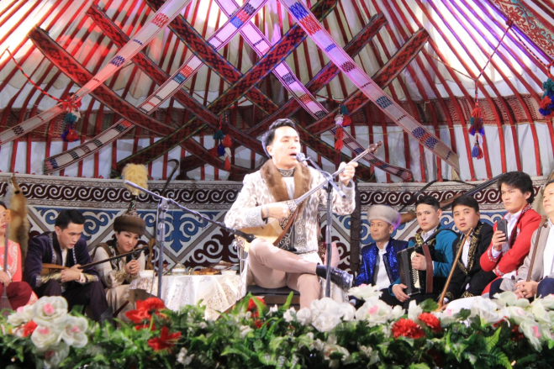
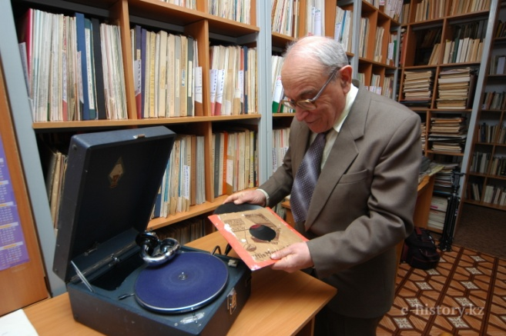
«Ұлы даланың жеті қыры»
Задачи:
1.Организация мероприятий по собиранию лучших образцов народного творчества наследников Великой степи.
2.Популяризация казахского творческого наследия: музыки, музыкальных инструментов, устного творчества, специфических музыкальных жанров (кюй, жыра, айтыса).
3. Модернизация устных и музыкальных традиций в форматах, близких и понятных современной аудитории.
4. Подготовка сборника «Древние мотивы Великой степи» – коллекции значимых произведений, созданных для традиционных казахских музыкальных инструментов: кобыза, домбры, сыбызгы, сазсырная и других.
«тысяча лет степного фольклора и музыки»
Цель - сохранение и пропаганда казахского фольклора и музыки.

Slide 11
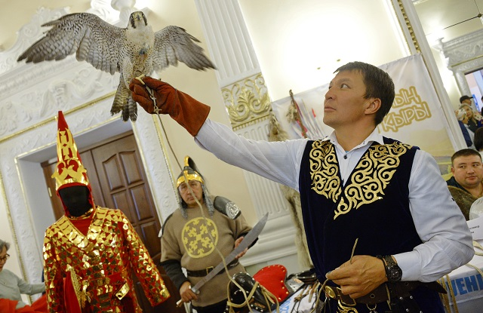
«Ұлы даланың жеті қыры»
Задачи:
1.Проведение публичных мероприятий по изучению, популяризации тюркской культуры, культуры тюркоязычных стран.
2.Создание и запуск музейной экспозиции «Культура и религия на Великом Шелковом пути».
3.Реконструкция социально экономических и мировоззренческих контекстов на «Поселении Ботай», научные исследования на материалах «Археологического комплекса «Рахат» с эпохи саков до XIII века.
4.Организация республиканских и международных экспедиций.
«ГЕНЕЗИС ТЮРКСКОГО МИРА»
Цель – популяризация тюркской и тюркоязычной культуры.
«ИСТОРИЯ В КИНО И НА ТЕЛЕВИДЕНИИ»
Задачи:
1.Создание цикла документально-постановочных фильмов, телевизионных сериалов, полнометражных художественных картин, видеороликов, вайнеров, которые раскрывают непрерывность цивилизационной истории Казахстана.
2. Создание качественных детских фильмов, мультипликационных сериалов (фильмов), способных сформировать культ национальных супергероев.
4.Расширение форматов новых исторических теле- и кинопроизведений.
5.Пропаганда рубежом.
Цель – посредством телевидения, кино, социальных сетей раскрыть цивилизационную непрерывность истории казахского народа.

Slide 12
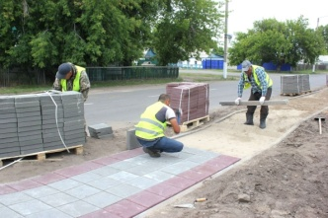
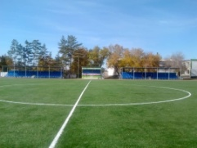
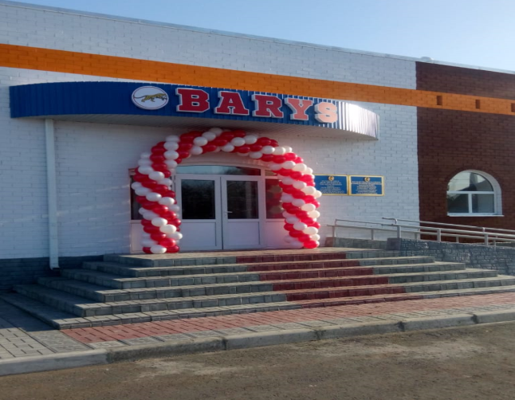
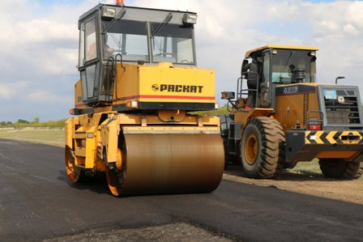
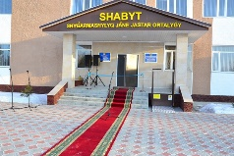
«Ауыл –Ел бесігі»
Задачи:
1.Развитие социальной инфраструктуры села.
2. Обеспечение квалифицированными кадрами социальной сферы села.
3. Создание условий для экспоненциального роста МСБ в сельской местности.
4. Вовлечение молодежи в развитие сельских территорий и агробинес.
5. Популяризация значимости сельского труда.
7
Цель – улучшение качества и уровня жизни на селе в соответствии с современными стандартами жизни.

Slide 13
Новые специальные проекты
Целью проекта является включение прагматичного образа жизни, предполагающего разумное потребление и распределение ресурсов, в систему ценностных ориентиров казахстанцев.
«Үнем – қоғам қуаты»
Целью проекта является отказ от архаичных традиций, возрождение забытых, но актуальных для современности традиций с точки зрения их гуманных, воспитательных ценностей, а также популяризация казахской кухни.
«Дәстүр мен ғұрып»
Цель спецпроекта: привитие подрастающему поколению любви к труду через повышение авторитета людей, добившихся успеха благодаря упорному труду, популяризация идеи непрерывного образования и профориентации в любом возрасте.
«Еңбек – елдің мұраты»
Целью проекта является формирование правовой культуры и правосознания населения Казахстана, формирование навыков правового поведения
«Құқықтық
мәдениет»

